Slide 1
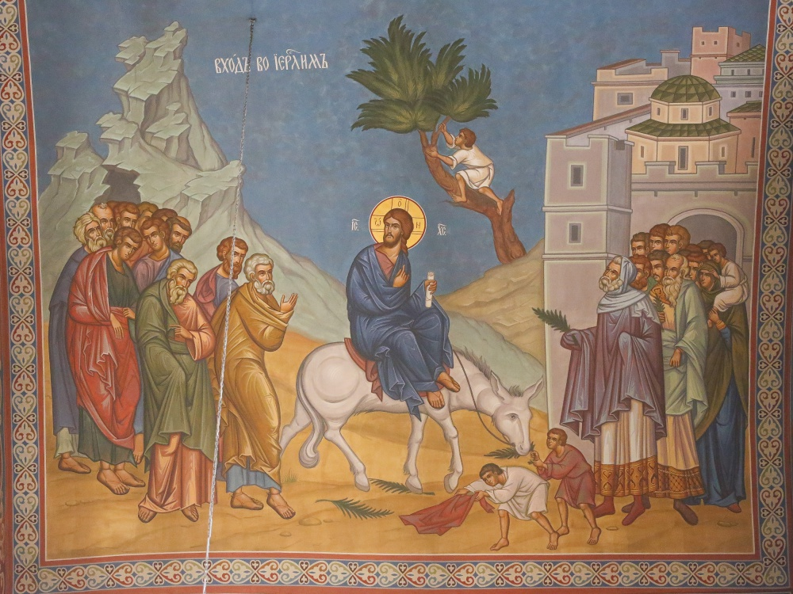
Страдающий плотью перестаёт грешить.
Апостол Пётр (1Пет. 4, 1)

Slide 2
Тема 22. Любовь и страдание
Ане́сти
Вы узнаете:
- почему страдают добрые люди,
- зачем врачи делают больные уколы,
- за что распяли Иисуса Христа.

Slide 3
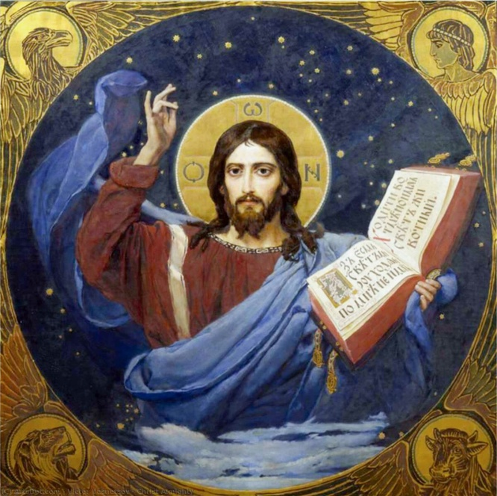
Повторение
Что такое бескорыстие? Как проявляется?
Что значит выражение «пусть левая рука не знает, что делает правая»?
Зачем нужны чудеса?
Какие чудеса совершил Елисей?
Что означает омовение Неемана в Иордане?
Как получить «награду» от Бога? В чём она?
Какие чудеса совершил пророк Илия?
Как произошло Благовещение?
Что происходило со Христом перед Пасхой?

Slide 4
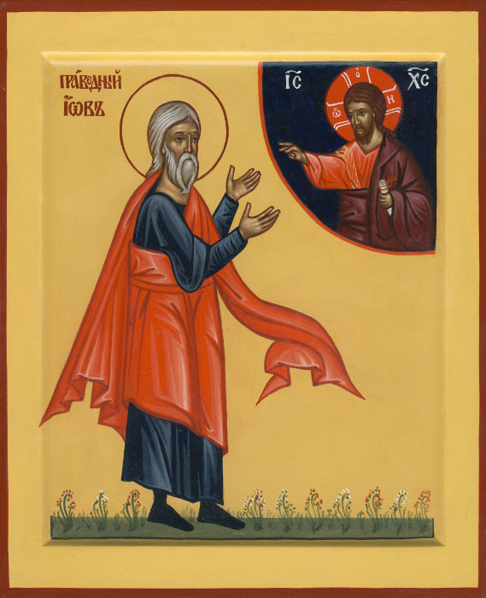
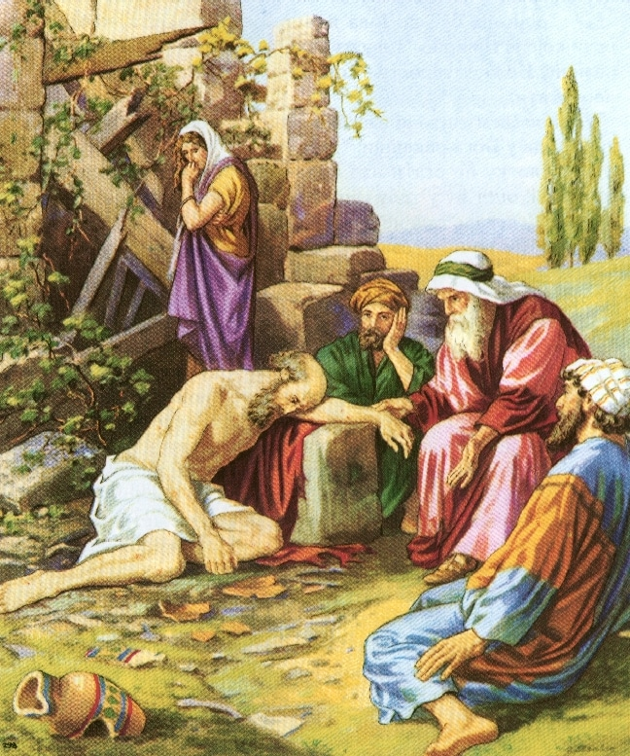
Праведный Иов и его страдания…

Slide 5
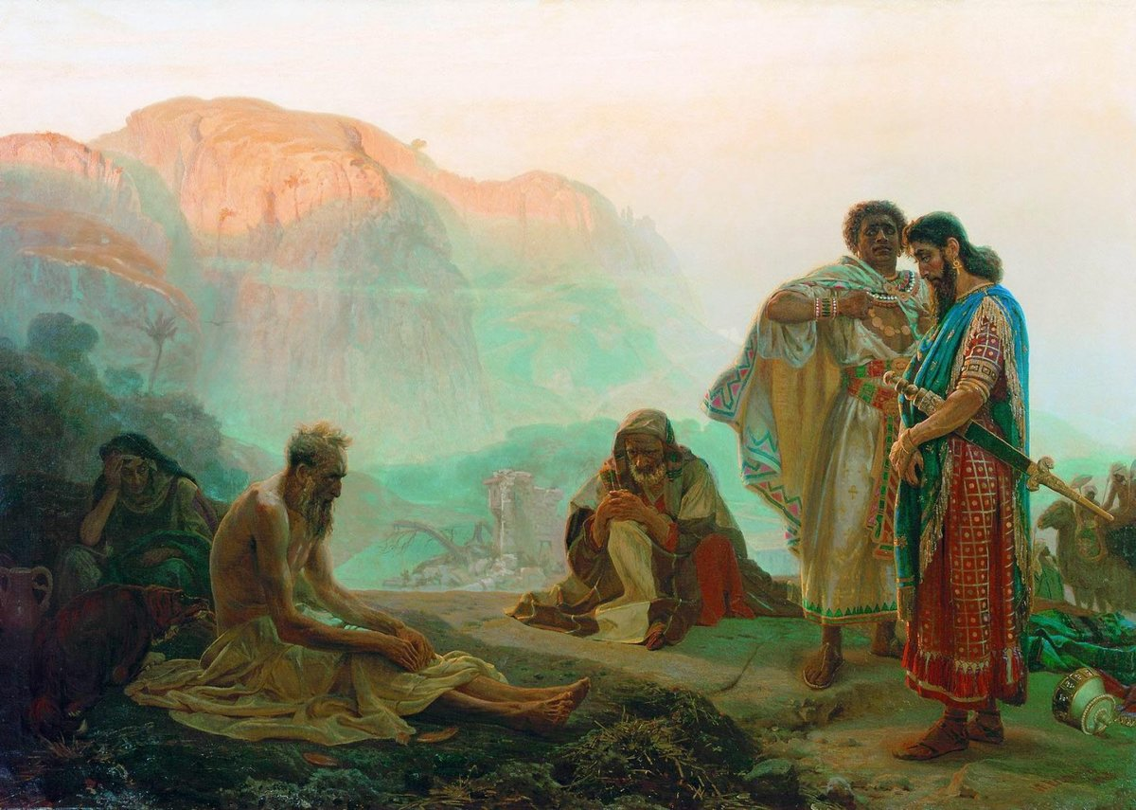
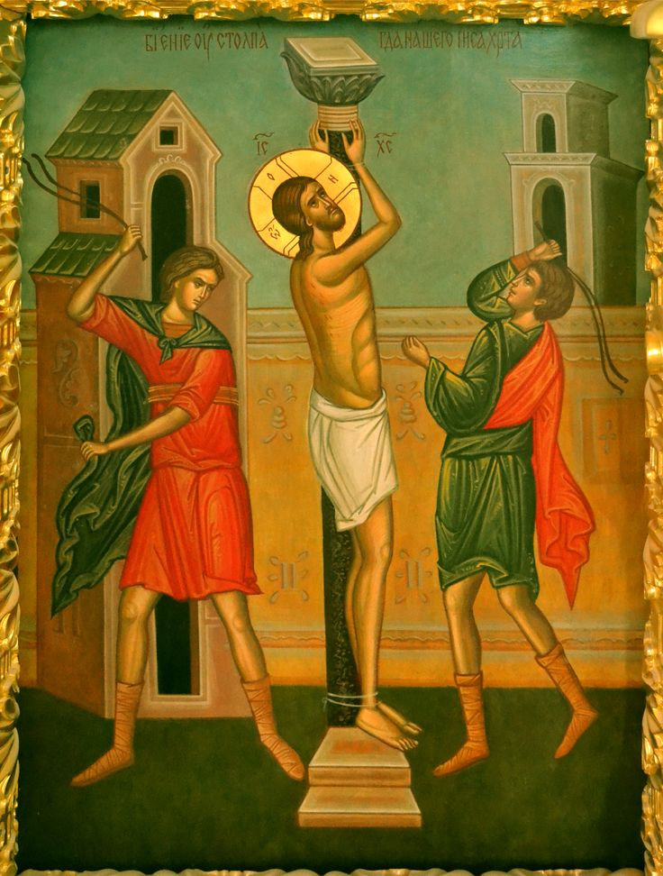
Страдания праведного Иова – прообраз страданий невинного Иисуса Христа…
Иов и его друзья.
Вам это ничего не напоминает?

Slide 6
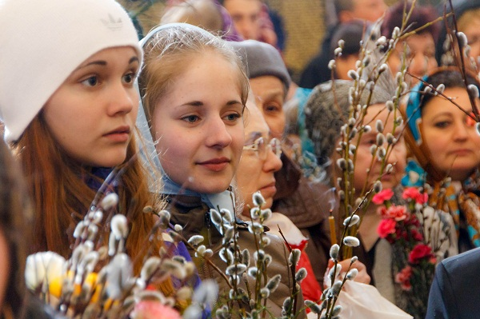
Вербное (пальмовое) воскресенье

Slide 7
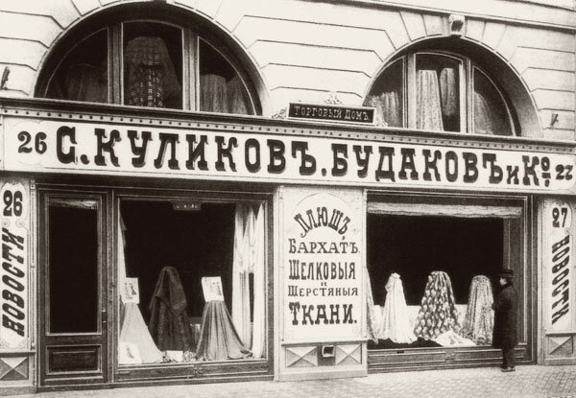
Найдите все слова с буквой «ер»

Slide 8
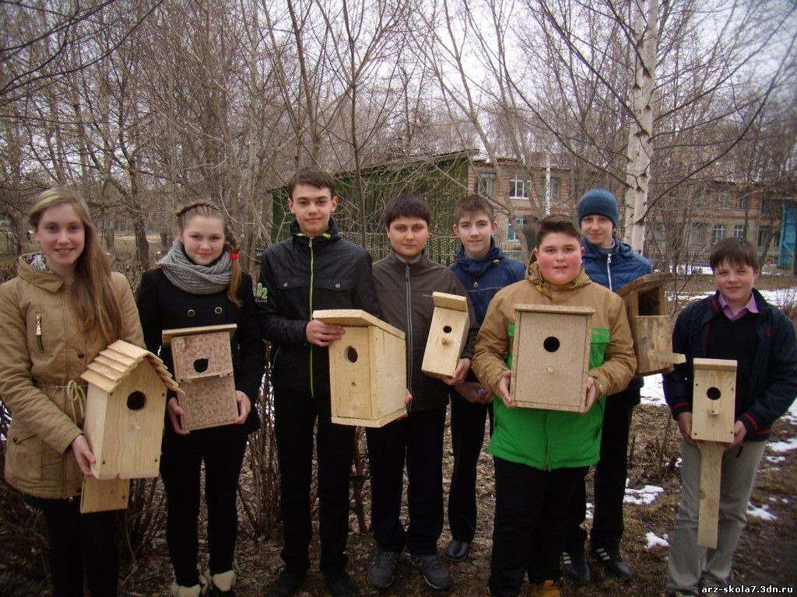
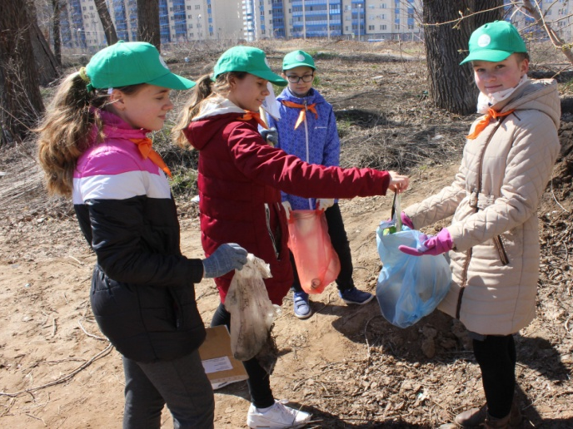
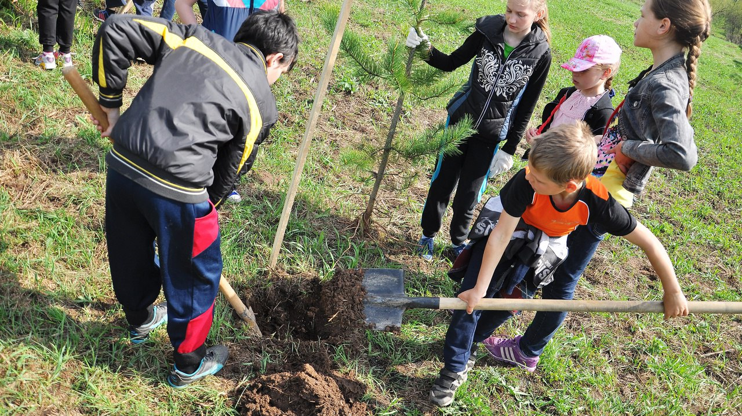
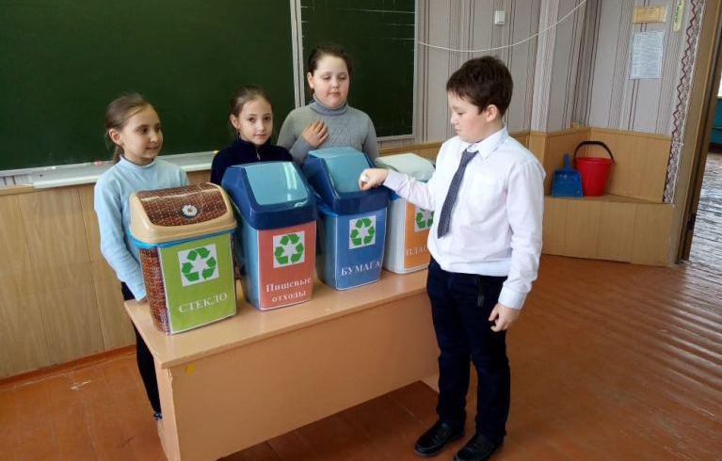
Остановим страдания Земли!

Slide 9
Тема 22. Любовь и страдание
Ане́сти
Вы узнали?
- почему страдают добрые люди,
- зачем врачи делают больные уколы,
- за что распяли Иисуса Христа.

